Slide 1
IMIGRANTES SUÍÇOS
DE VÁRIAS FAMÍLIAS
E DESCENDENTES

Slide 2
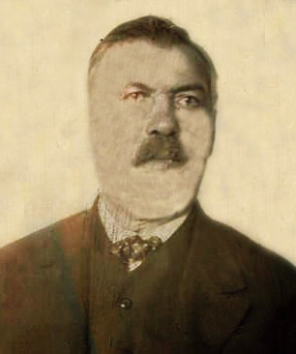
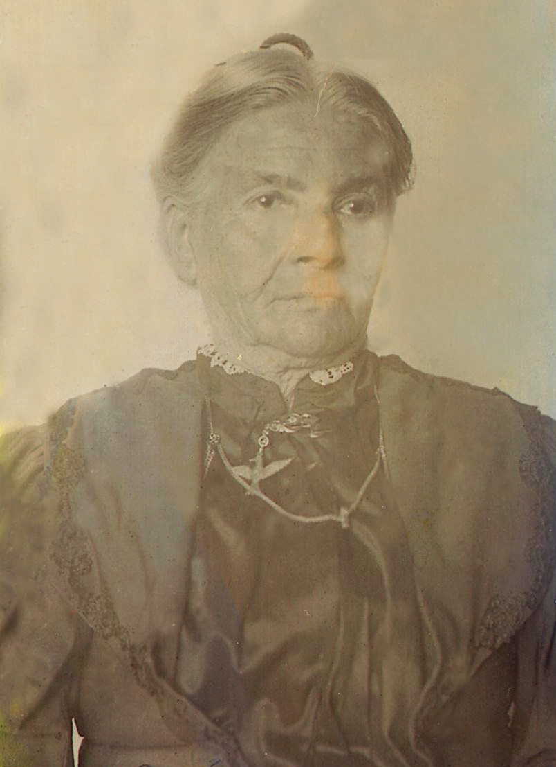

Pais de Joseph
Jean Bartholomé Sauthier
✶ 1814 e
Marie Josephine Henriette Sauthier
1825
Avós de Joseph
Jean Paul Sauthier,
1783 e
Marie Anastasie Thomas
Bisavós de Joseph
Jean Bartholémy Sauthier
✶ 1741 e
Françoise Coutaz
(2ª esposa)
Joseph Barthélémy Sauthier 1848
Marie Louise Pignat
1838 1917

Slide 3
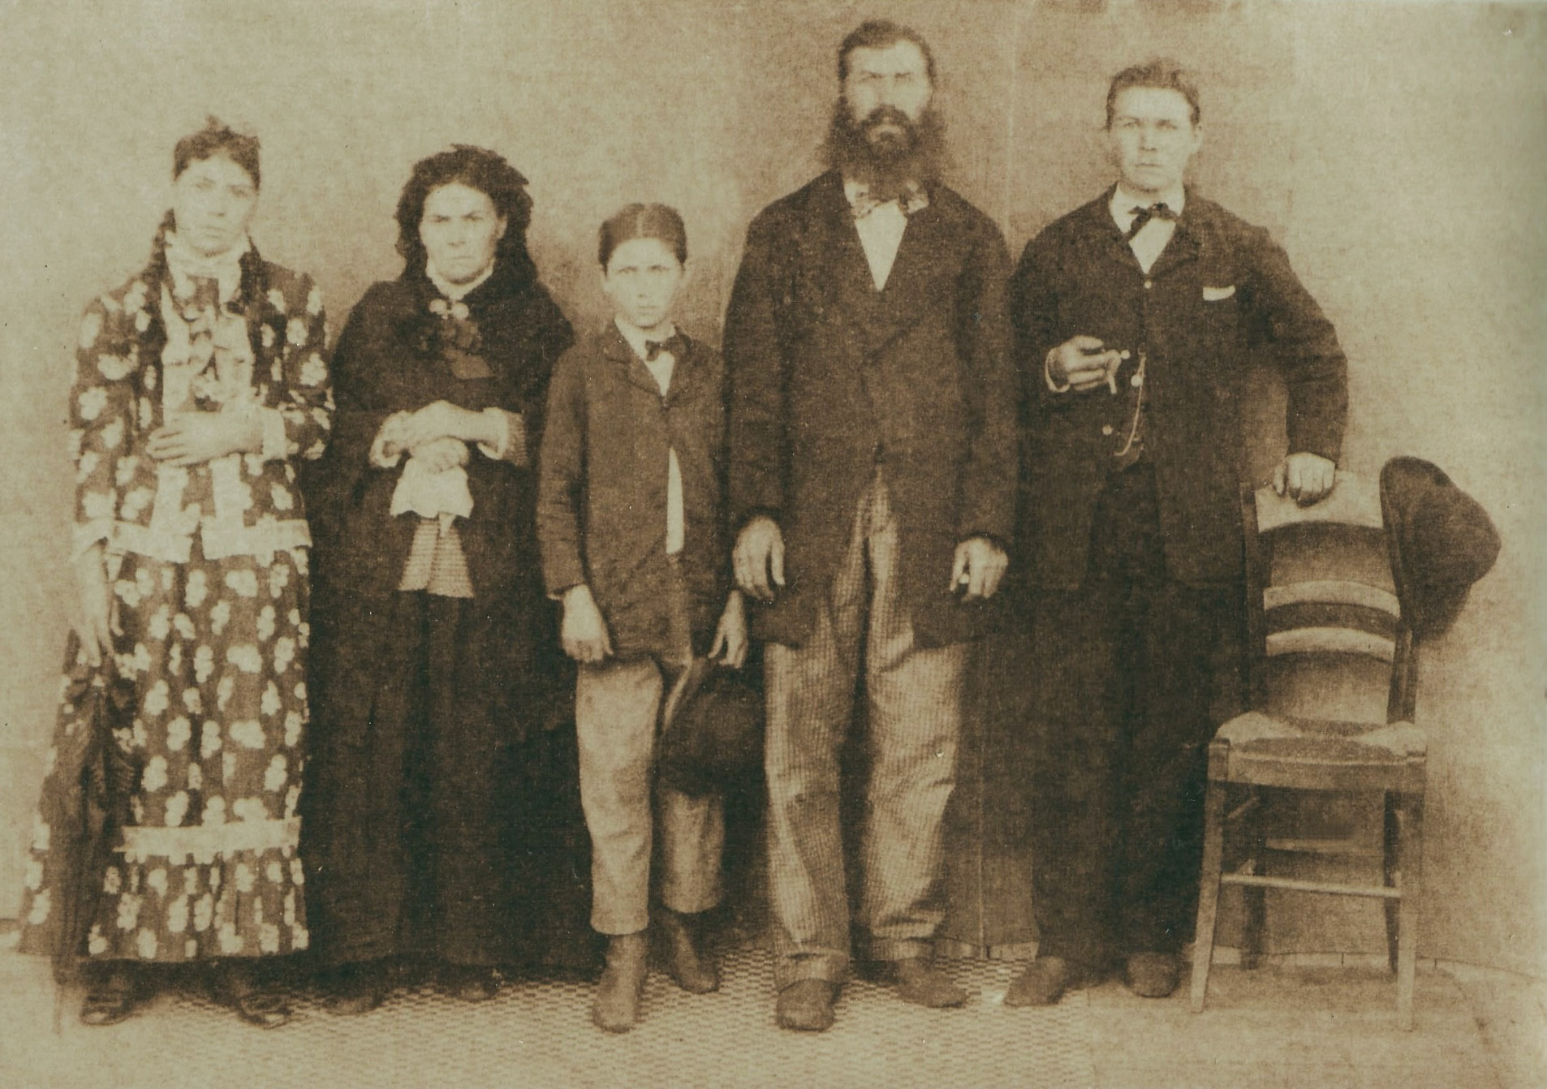

Joseph Barthélémy Sauthier 1848
sua esposa
Marie Louise Pignat 1838 1917
seus 3 filhos : Emille Camille ou
Felix Emile 1873 1899
Sophie 1876 1908
Louis Jacob 1877
Joseph era de Saxon, e Marie de Vouvry, Valais.
Marie era irmã de
Marie Laurette Pignat

Slide 4
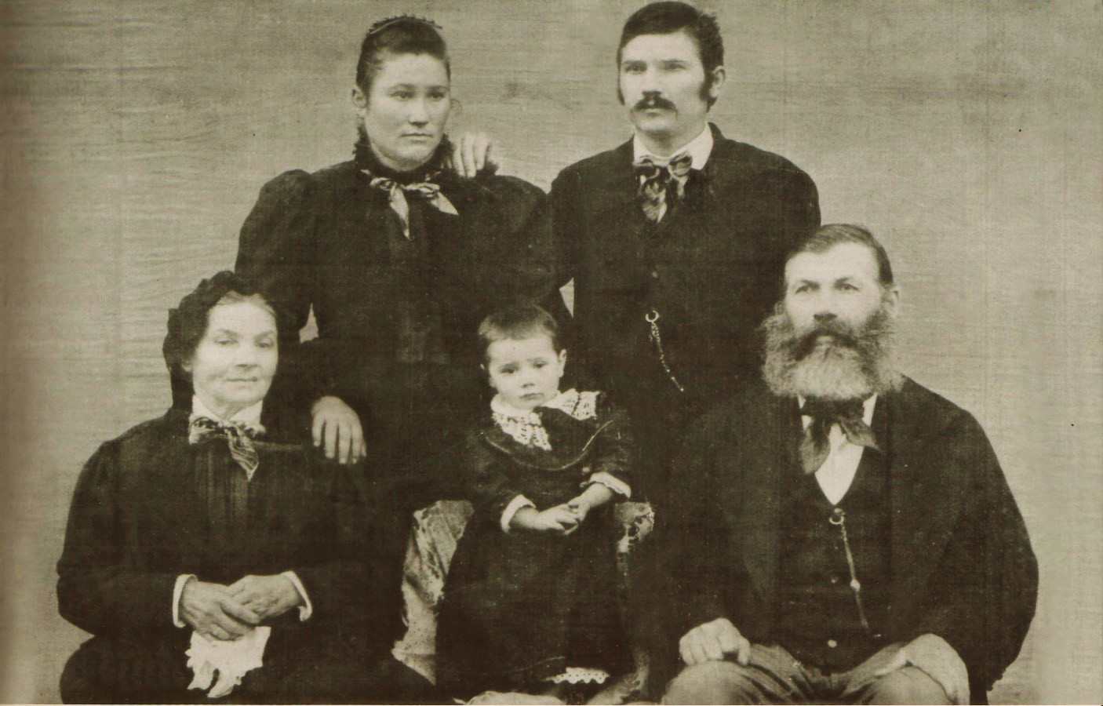
Joseph Barthélémy Sauthier
e esposa
Marie Louise Pignat
Fº Louis Jacob 1877
e esposa
Stéphany Maria
Bondan 1879
Louis teve 5 filhos
e a criança seria
Emílio Adolfo
Sauthier
✶ 1901

Slide 5
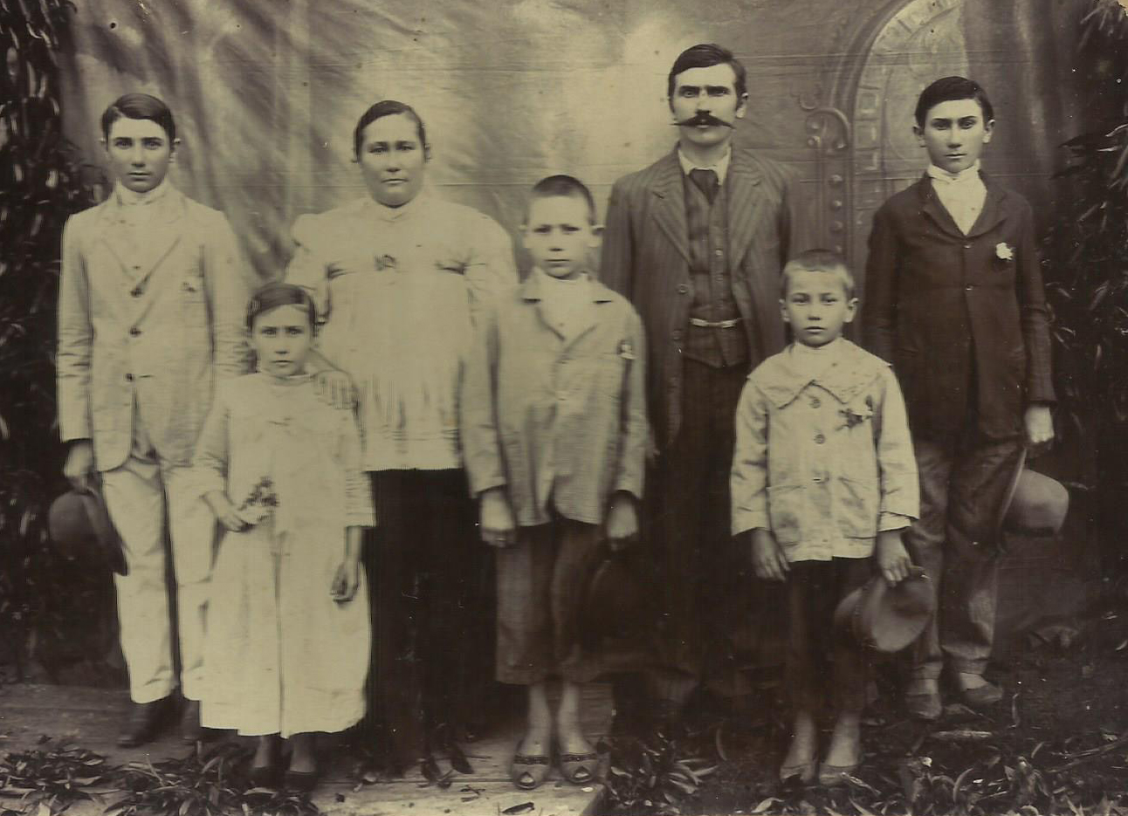
Louis Jacob Sauthier
1877 ------
e esposa
Stéphany Maria
Bondan
1879 ------
Emilio Adolfo  1901
Osvaldo  1902
Ernesto  1904
Afonso Luiz  1908
Esther Emília  1909

Slide 6
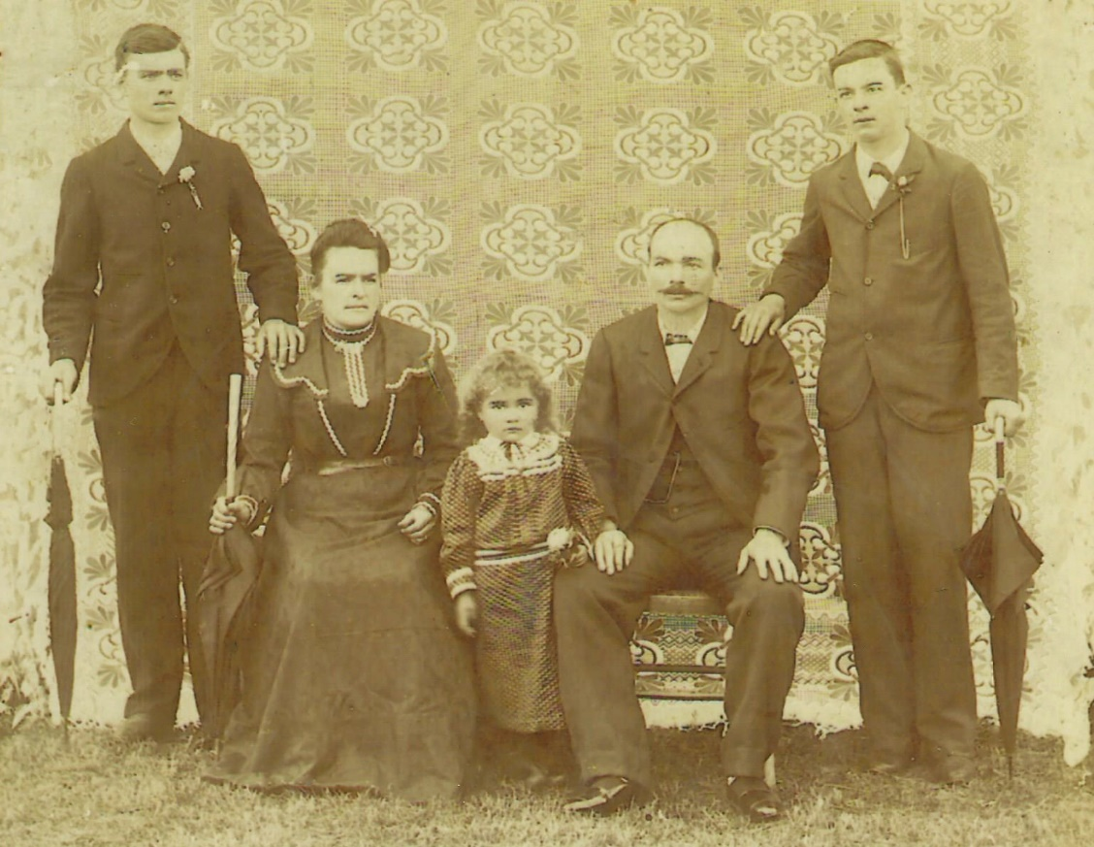
Léon Bruchez 1863 1912 e Adèle Louise Joris 1867 1863
Casaram em 1885 na Capela de Sto. Antão do Foromeco. Ambos eram de Saxon
Filhos:
Próspero Luiz 1885 ----
João Cesare 1887 ----
Etelvina (adotiva)---- ----
Ele filho de Napoleón Louis Bruchez e Marie Louise Pignat
Ela filha de Pierre Joseph Joris e Philomène Darbellay.
Adèle era sobrinha de Marie Marguerite Joris Gedoz e
madrinha de Luiza
Serafina Gedoz

Slide 7
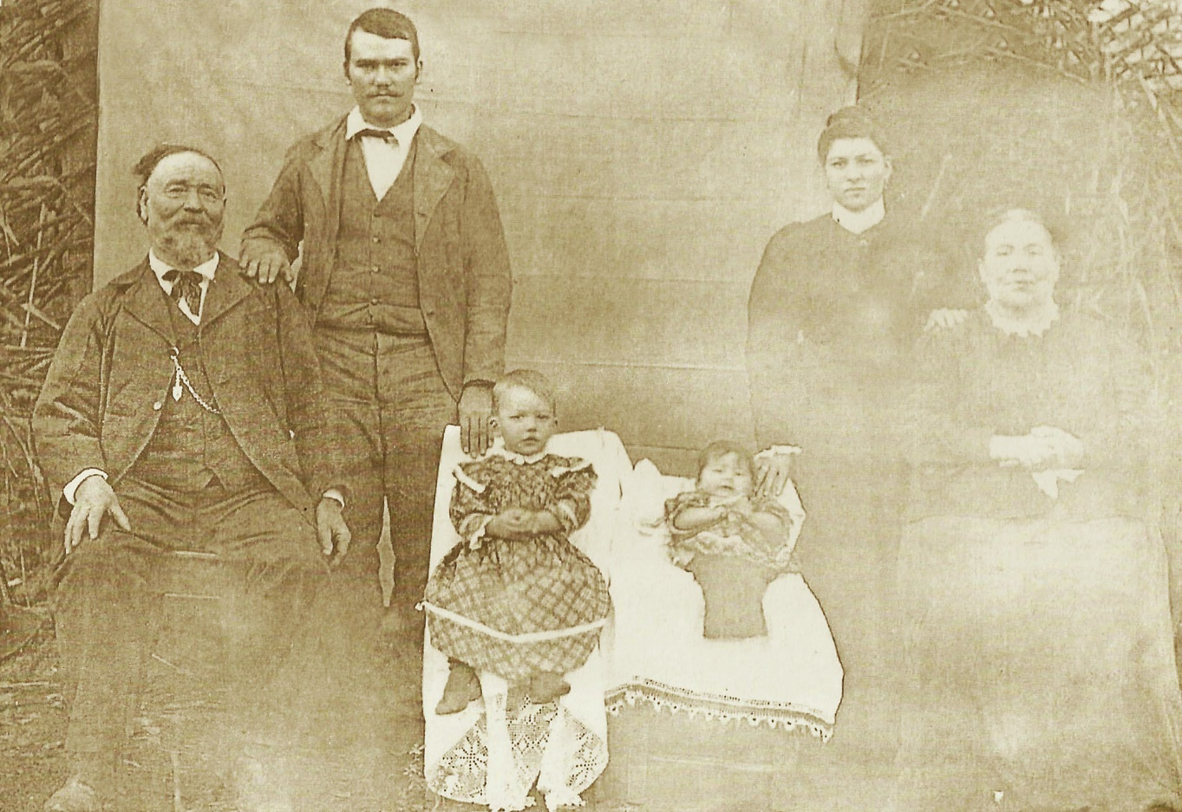
Pièrre Joseph Bondan 1839 1912 e Marie Joséphine Sauthier 1843 1924
Pièrre era irmão de Marie Angelique, bisavó de Adonis.
Marie era filha de Jean Bartholomé Sauthier e Marie Josephine Henriette Sauthier, irmã de Joseph Barthélémy.
Tiveram 8 filhos. Na foto:
José Bondan 1885 1973
casado com
Elizabeth Canal 1887  1950
Ela, filha de Germano Canal, italiano de Sarmede, Treviso e Marie Louise Sauthier, suíça de Saxon, Valais
Filhos:
Albino José ------ ------
Rosalina 1908 ------

Slide 8
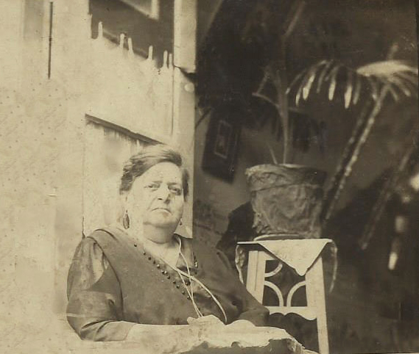
Séraphine Bruchez
1865 -------
casada com
Adolfo Traub
Filha de Napoleón Louis Bruchez e Marie Louise Stéphanie Pignat
O casal teve, pelo menos, 6 filhos, 5 mulheres e 1 homem
Residiu em Pelotas, RS

Slide 9
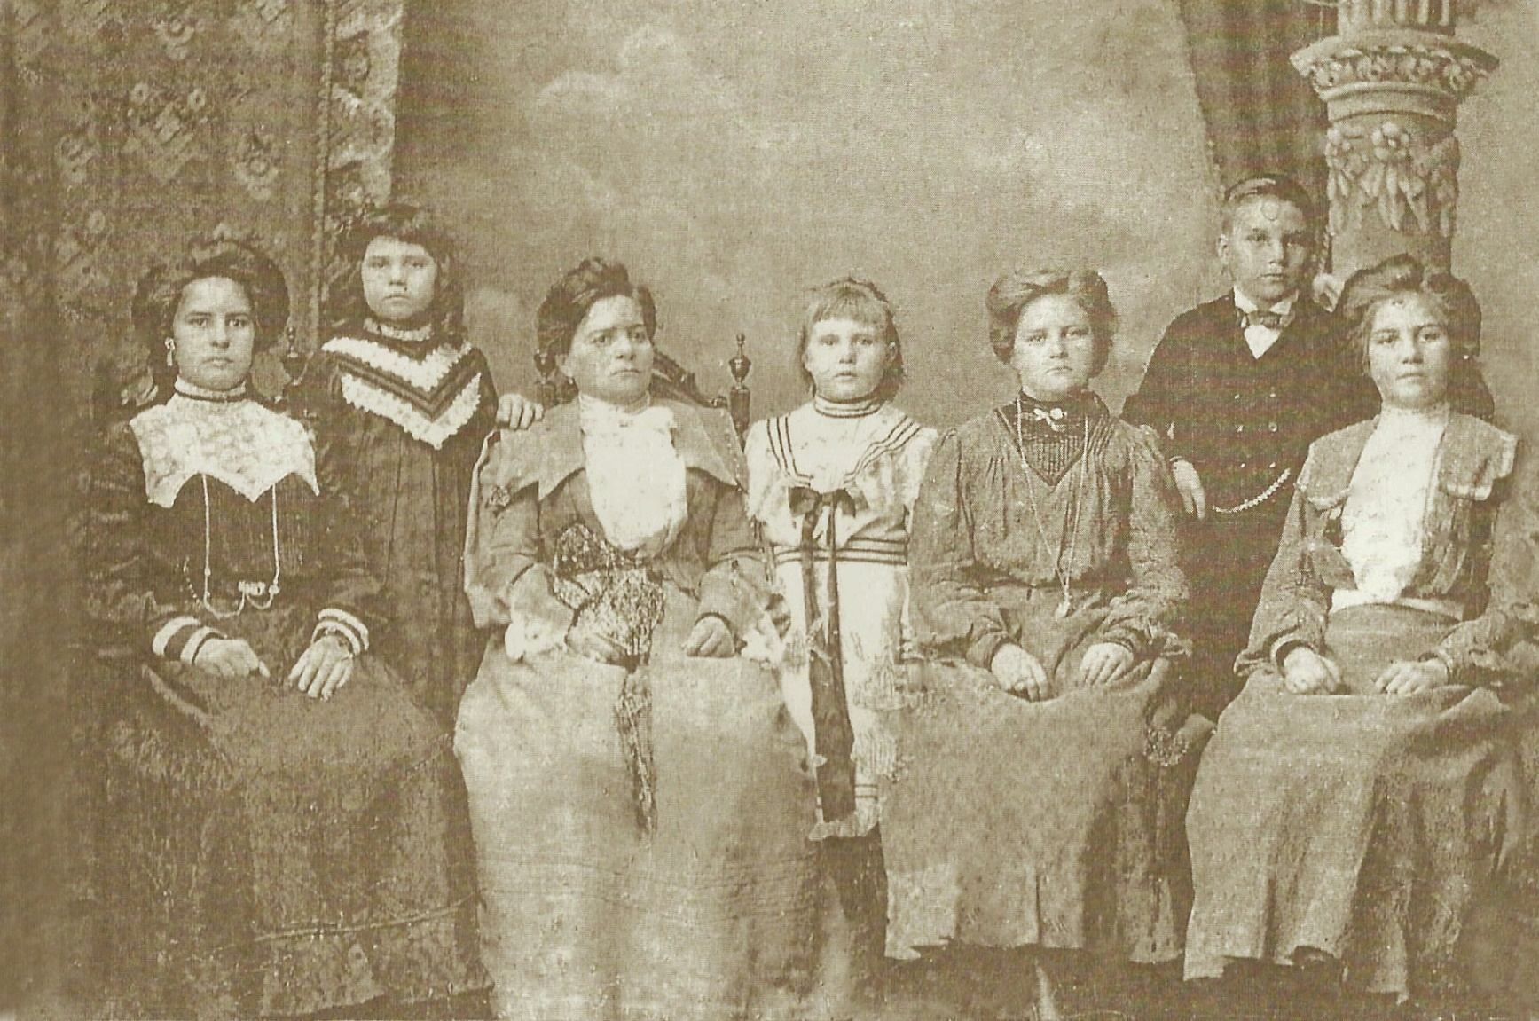
Séraphine era filha do 1º casamento de
Marie Louise Stéphanie Pignat
com
Napoleón Louis Bruchez (falecido na Suíça)
Séraphine e Adolfo tiveram 6 filhos,
pelo menos
Fam de Séraphine Bruchez 1865 e Adolfo Traub
Residia em Pelotas, RS

Slide 10
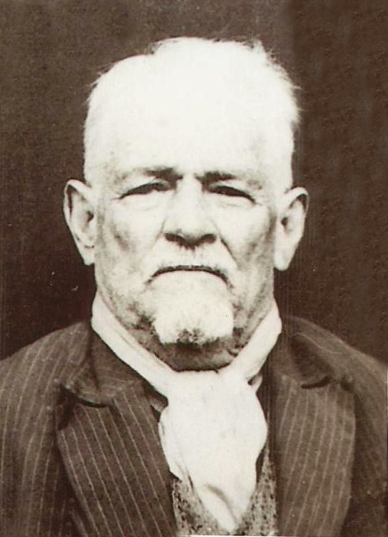



Felix Benjamin Gedoz
Filho de: Jean François Gedoz
e Marie Marguérite Joris
Neto de: Jean Martin Gedo
e Marie Suzanne Bondaz(n)
Bisneto de: Antonio e Anna Gedo*
*Ambos da Província de Ivrea,
hoje Piemonte, Itália
Felix chegou ao Brasil com 2 anos
de idade

Slide 11
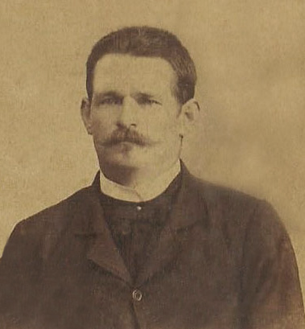
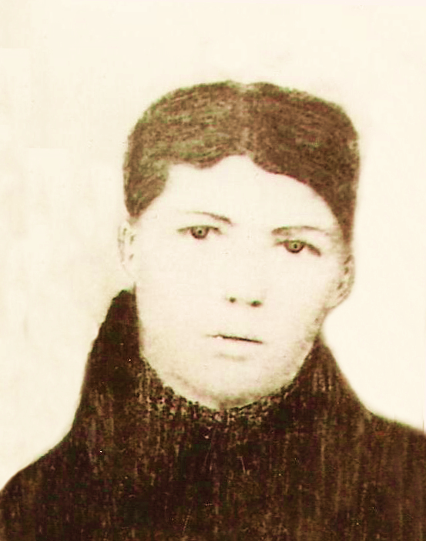
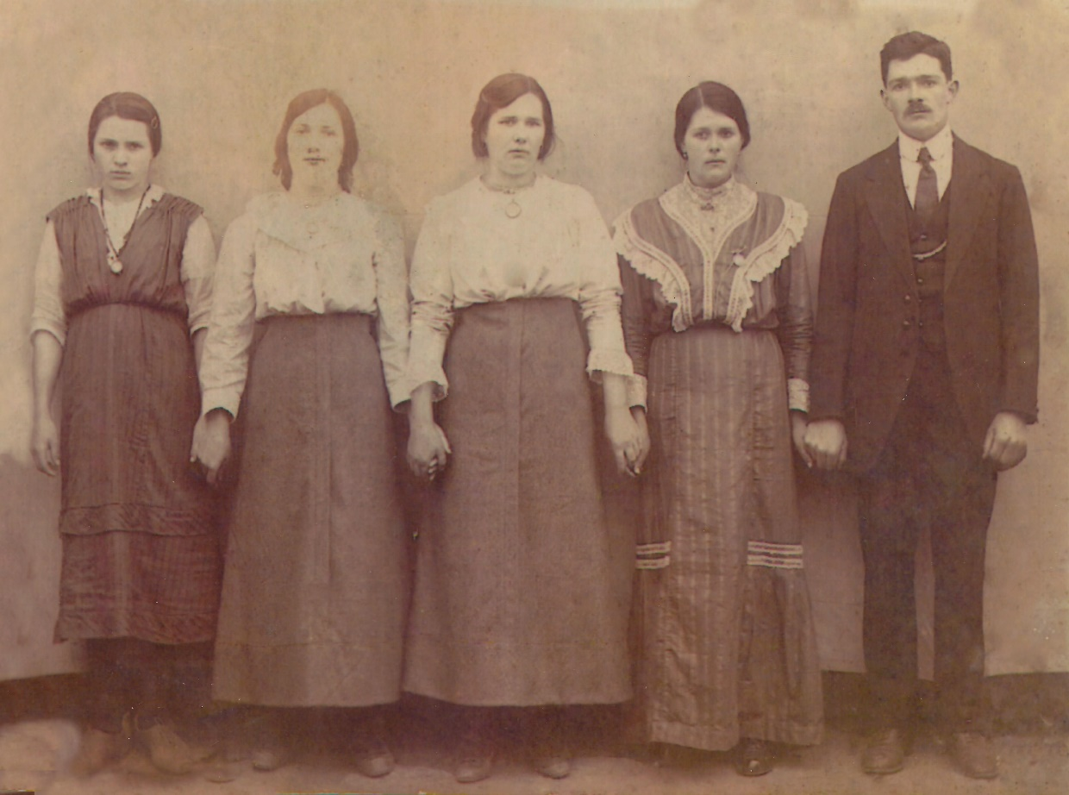
Felix Benjamin Gedoz 1872  1952 Filhos
1ª esposa Sophie Sauthier 1876  1901
José Felix 1894 1978; Maria Emília 1895 1975; Clara Adelina 1900 1966 Luiza Serafina 1903  1980 Vilma Serafina 1904  1979

Slide 12
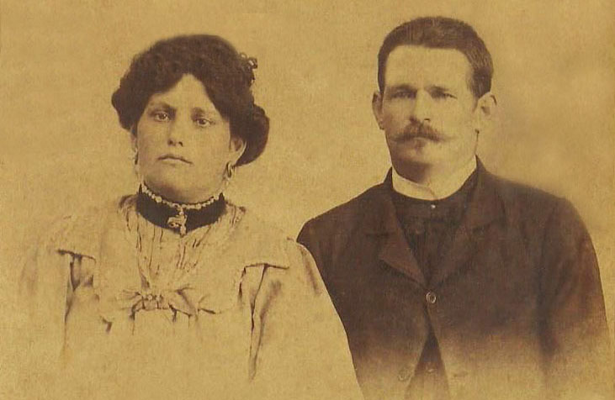
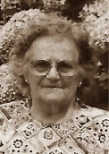
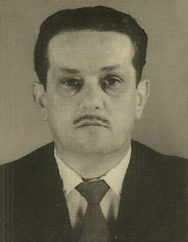
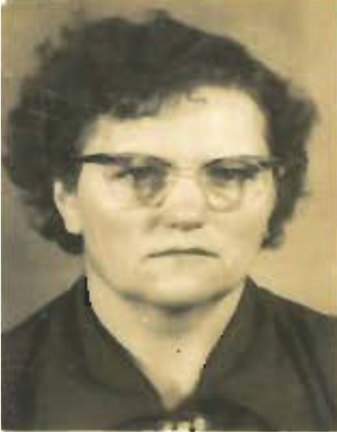
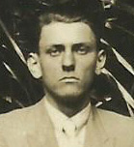
Felix Benjamin Gedoz 1872  1952
Susanna Rosalia Guex 1878  1944 (2ª esposa) Filhos
Sophia Felicia 1911 2002; Antônio Gaspar 1920 1993
Francisco Affonso Martin 1914 1982; Luzia 1915 2003

Slide 13
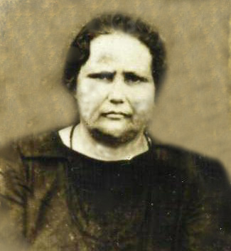

Susanna Rosalia Guex Gedoz 1878  1944
Pais: Alphonse Guex Crosier  1911
Marie Emerencienne Galley 1843
Ambos eram de Martigny Boury, Valais
Susanna casou com o viúvo Felix
Benjamin Gedoz e teve 4 filhos.
Foi a 1ª professora de Santa Clara Baixa, iniciando em 1913, ainda solteira, até 1927. Tinha uma caligrafia aprimorada o que pode ser comprovado pelas anotações da escola, ainda hoje existentes.
Foi também parteira local por muitos anos.

Slide 14
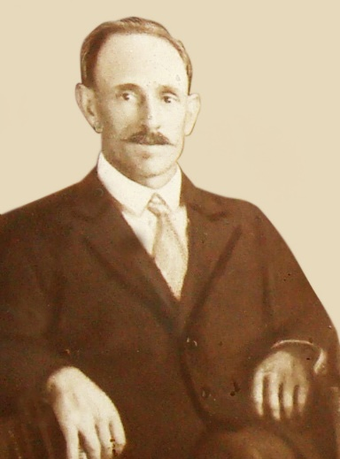
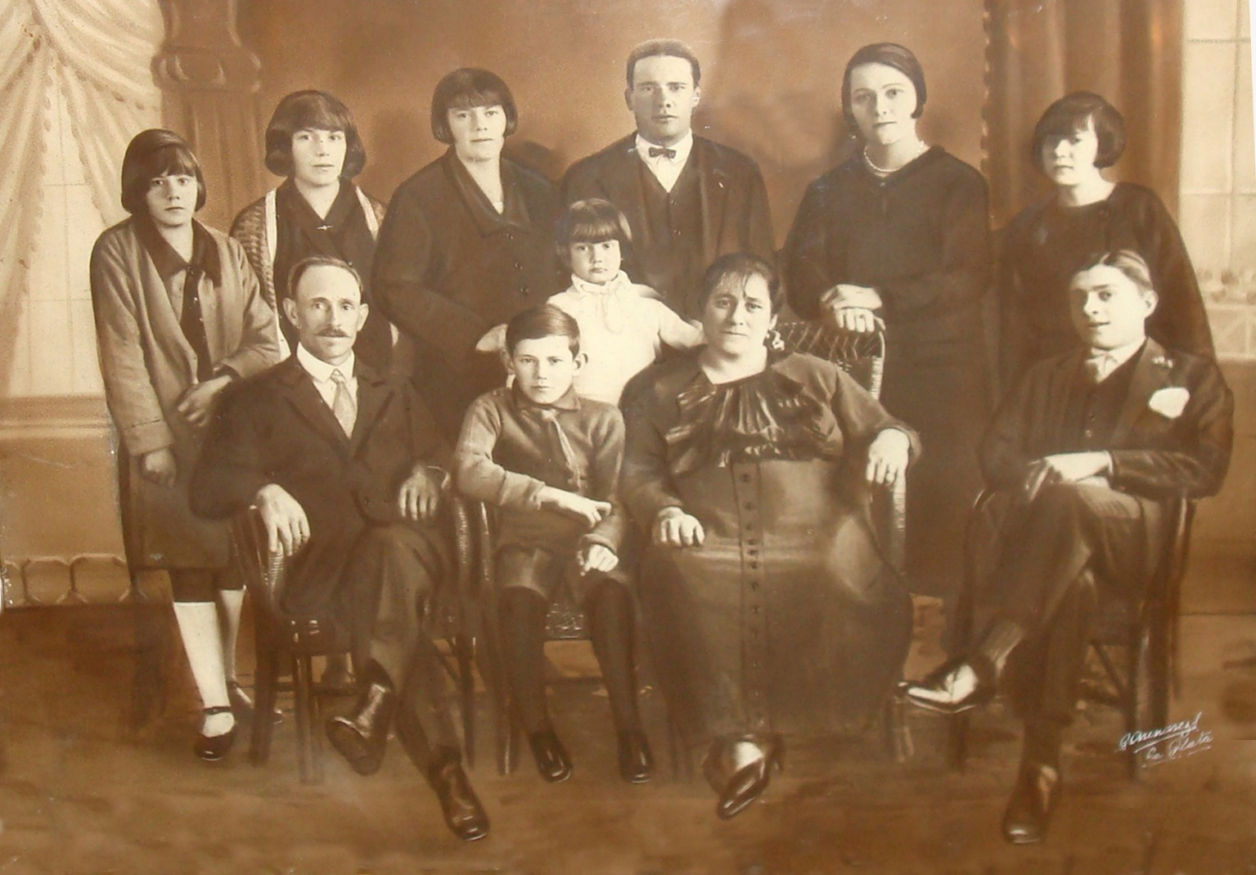

Jean Joseph Gedoz 1860 1941 Filho de Jean François Gedoz e Marie Marguérite Joris
Nasceu em Saxon, CH e faleceu em
Jesus Maria, Cordoba, Argentina
Jean Joseph Gedoz, casou em Jesus Maria, AR com Rosário Frigerio 1886  1980
Tiveram dez filhos, 4 homens e 6 mulheres.

Slide 15
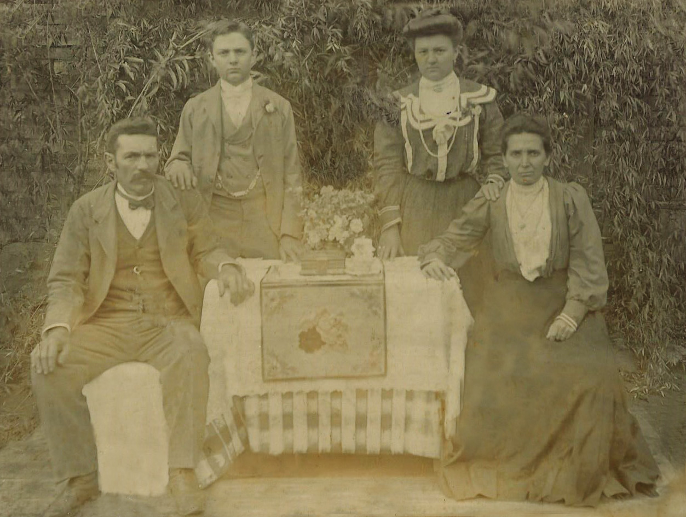
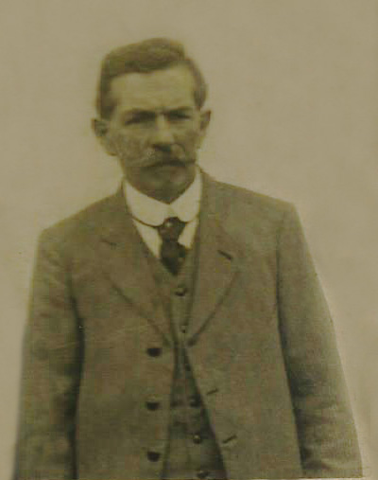
François Louis Gedoz casou com Tecla
Alize/Alice Bruchez 1868/69  1962
(fª de Marie L Pignat e Napoléon Louis Bruchez) Adelaide Maria  1889  1945
Luiz Leão  1890  1890
Erasmo Emílio  1891  1927
François Louis Gedoz 1861 1940
Filho de Jean François e Marie Marguérite Joris. Nasceu em Saxon, Valais e faleceu em Caxias do Sul, RS

Slide 16
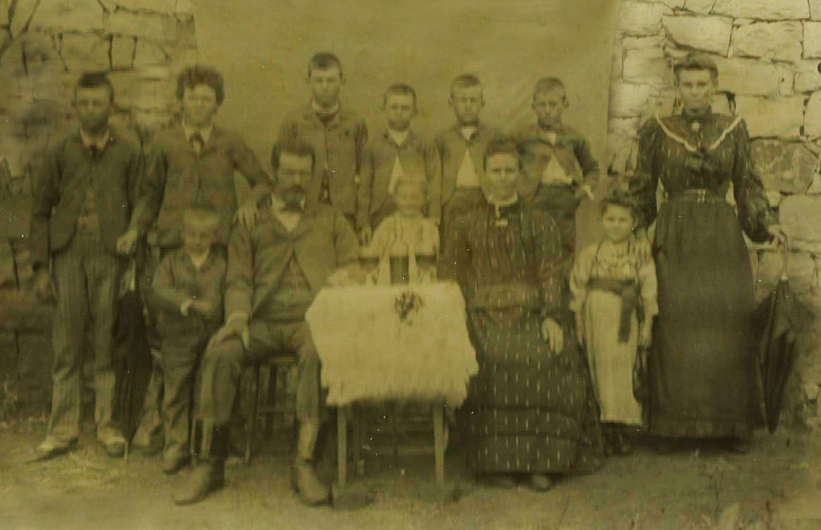
Maurice Léopold Gedoz casou com
Jenny/Eugénie Cottet em 1886
Maria Alice 1887 
Erasmo Paulo 1888 1892
Francisco José 1889  1970
Próspero Maurício 1891 1968
(Prospé)
Camilo 1892
Júlio César (Cesário) 1896
José Jacob 1898
João Serafim 1898 1972
Virginia 1901 1972
Florentino Eugênio 1902
Ernesto (Mascote) 1906 1988
Rosália 1908 1983
(Rosalina Rossa)
Liz – casou com João Sauthier
Maurice Léopold Gedoz 1863 1931 Jenny/Eugénie Cottet 1865/70 1949 Ele filho de Jean François e Marie M. Joris. Ela é filha de Nicolas Cottet e Marie
Henriette Moulins. Ambos de Saxon

Slide 17
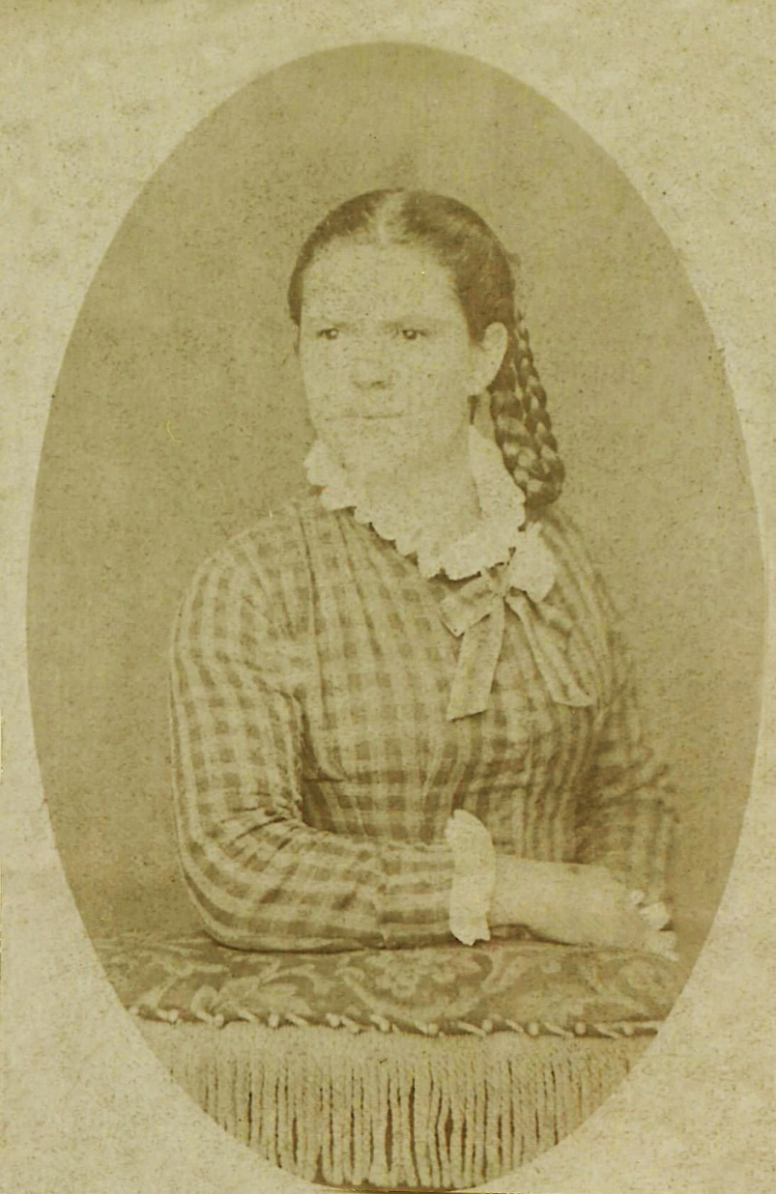
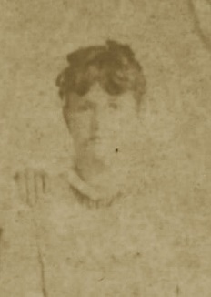

Adele Emilie Louise Gedoz
1867  1989
(fª de Jean François e
Marie Marguérite Joris) Nasceu em Saxon, Valais
e faleceu em Sta. Clara Baixa, Carlos Barbosa
Marie Rosine Gedoz 1865  1891
(fª de Jean François e
Marie Marguérite Joris)
Nasceu em Saxon, Valais
e faleceu em Sta. Clara Baixa, Carlos Barbosa

Slide 18
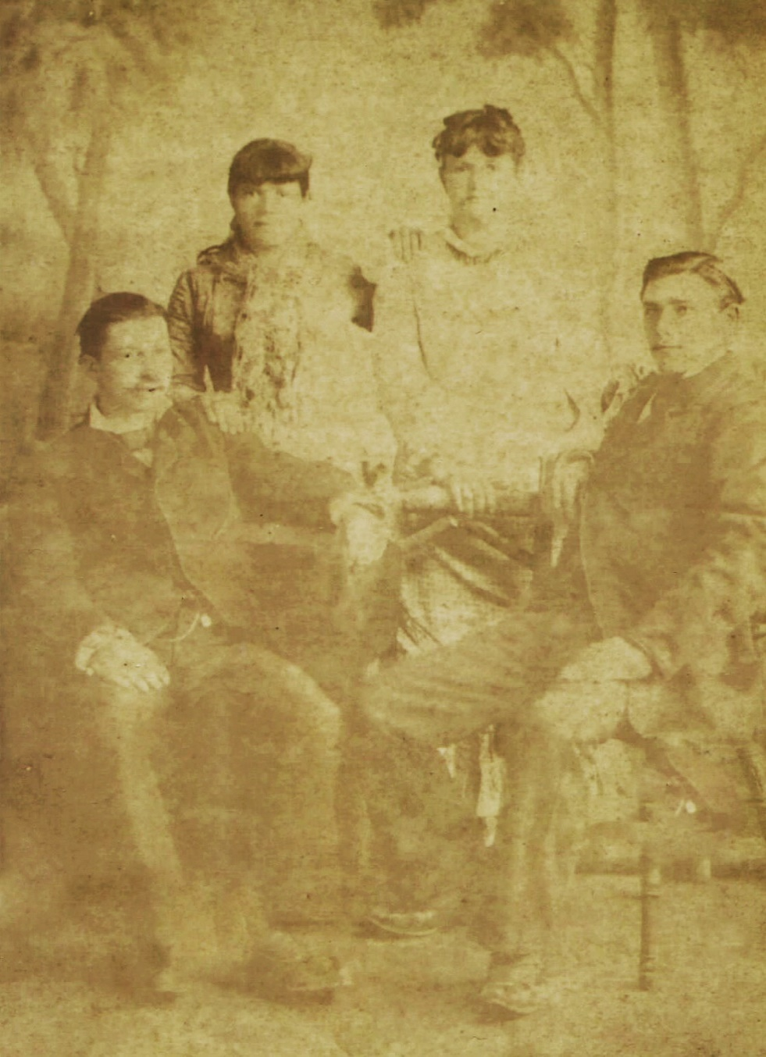
Marie Rosine Gedoz (a esq.) cc Maurice Joseph Reuse em 1890  1868  1944
(fº de Jean Nicolas Reuse e Marie Catherine Germanier)
Marie faleceu um ano após o casamento, de tuberculose, sem deixar descendentes
Adele Emilie Louise Gedoz cc Pièrre Joseph Bruchez em 1887
1863  1936
(fº de Pièrre Daniel Bruchez e Marie Josephine Bondan)
Adele faleceu pouco antes do 1º parto, não deixou descendentes

Slide 19
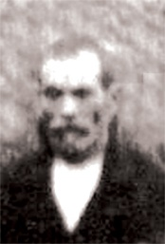
César Erasme Gedoz 1869 1948
casou em 1891 (civil); em 1895 (religioso) com
Eugénie Roduit 1870 1931
Ele, filho de Jean François e Marie M. Joris
Ela, filha de Daniel Roduit e Marie Philomène Bodin
Tiveram 9 filhos
Estephania/Fanny Rosalia 1893 – 1 filho
Luiz César 1895 - Pelo menos 2 filhos
Eugênio  ± 1898 - 12 filhos
Luiza Catharina 1900
João Henrique 1903  1905
Alice/Alicea (sem informações)
Germano 1905 - 1 filho
Felix Daniel 1905 - 4 filhos
Jacob Alberto - 4 filhos

Slide 20
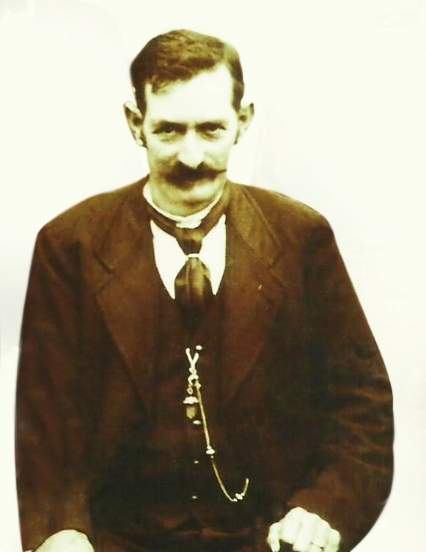
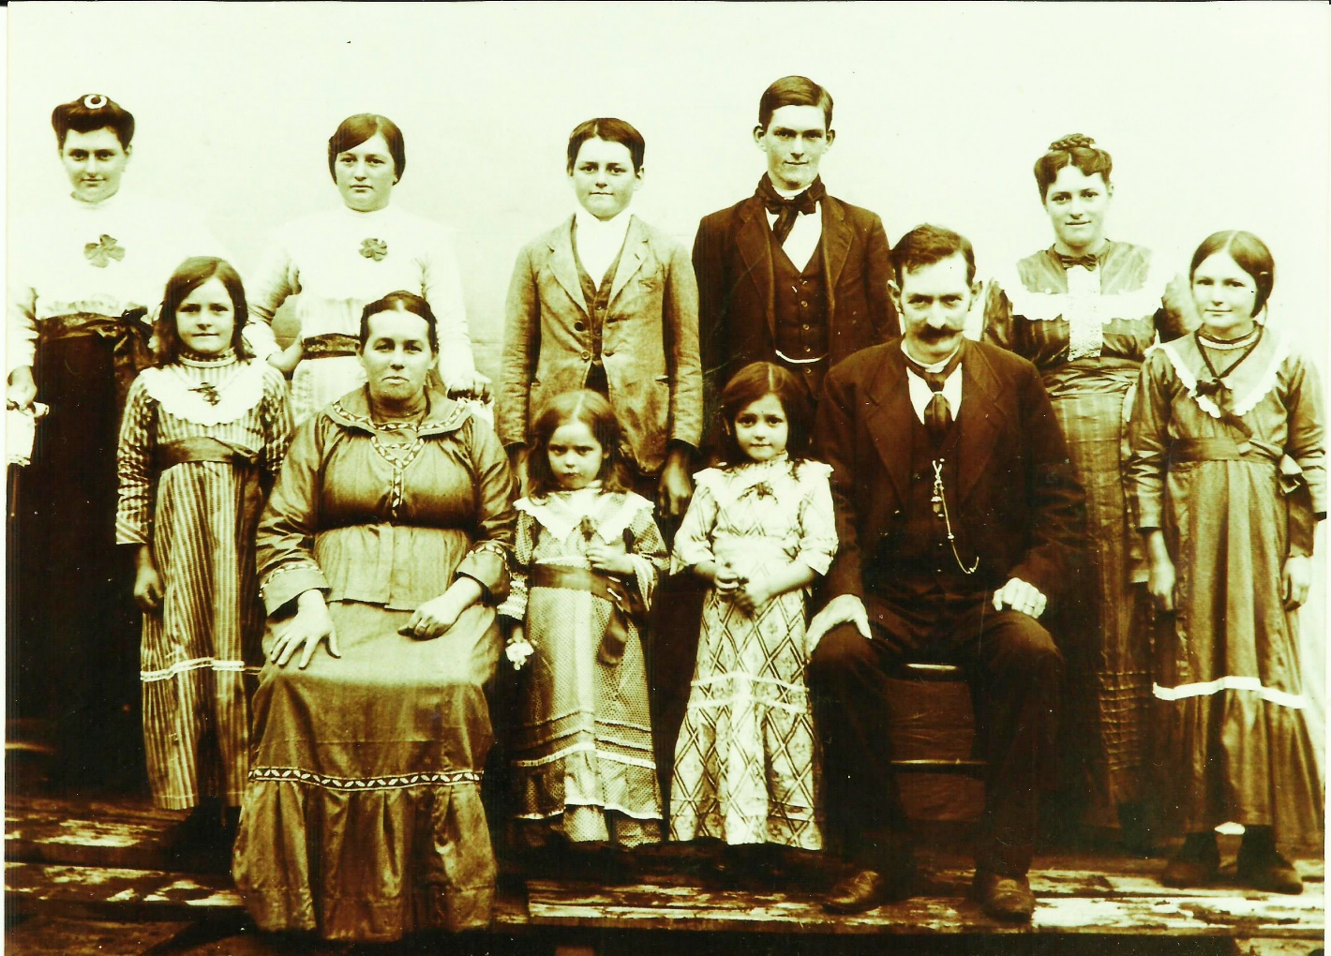
Julio José Gedoz 1875 1951
Filho de Jean François Gedoz e Marie Marguérite Joris
Nasceu e faleceu em Sta. Clara Baixa, Carlos Barbosa, RS
Julio José Gedoz casou em 1897 com Stephania (Fanny) Sauthier
1876  1960
(fª de Antoine Camille Sauthier e Josephine Ariette Roduit) Tiveram 10 filhos

Slide 21
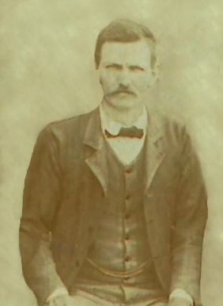
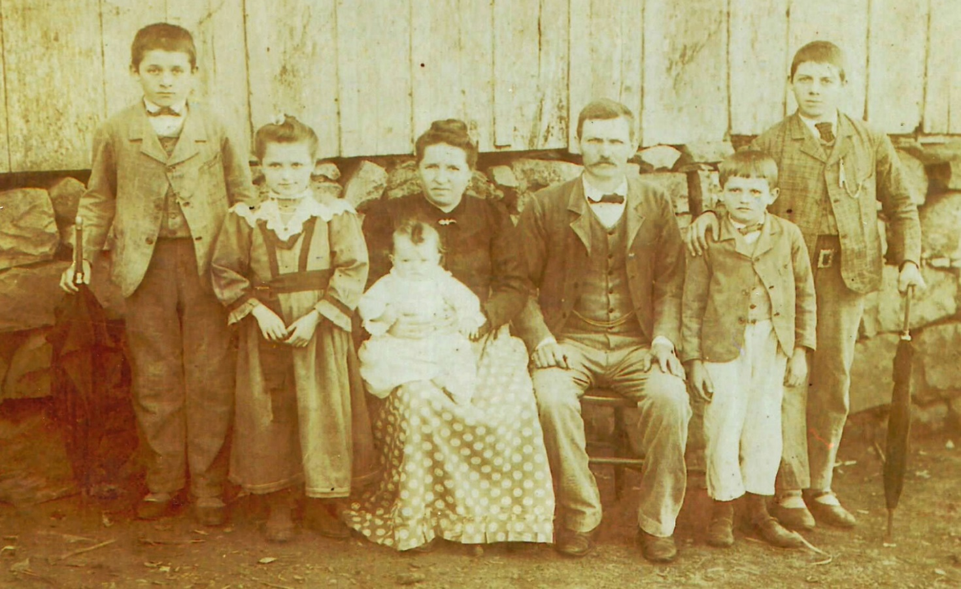
Seraphin Eugênio Gedoz casou em 1901 com Aline Emilie Sauthier 1873 1971
Viúva de Emile Camile Sauthier, com 3 filhos
Emílio Luiz Germano 1894 1971;
José Adolfo 1896 1969; Luiza Adelaide   1897
Fracisco Maurício Gedoz 1902 1971
Francisca Marcelina Gedoz 1903 1982
Elisa Carolina Gedoz 1810 1982
Seraphin E. Gedoz 1877 1949
Filho de Jean François Gedoz e
Marie Marguérite Joris
Nasceu e faleceu em Sta. Clara
Baixa, Carlos Barbosa, RS

Slide 22
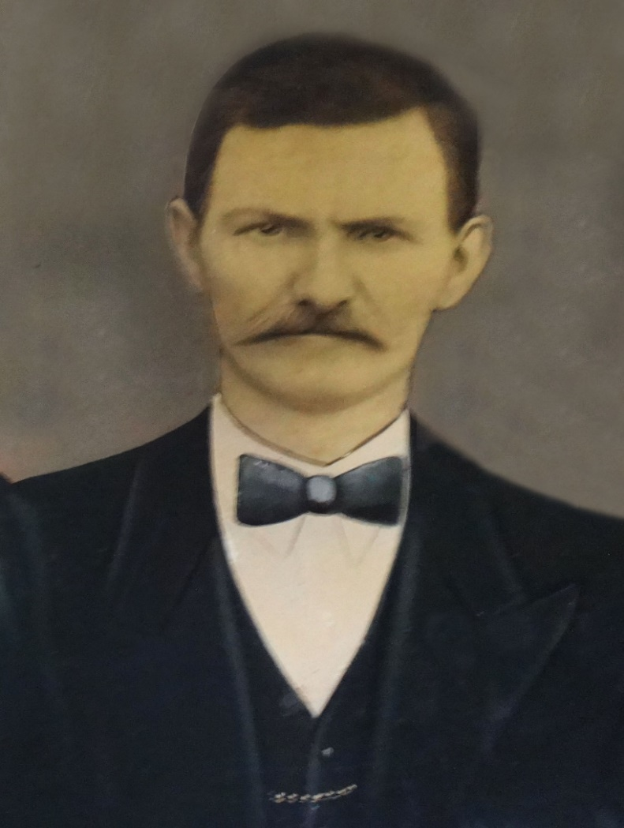
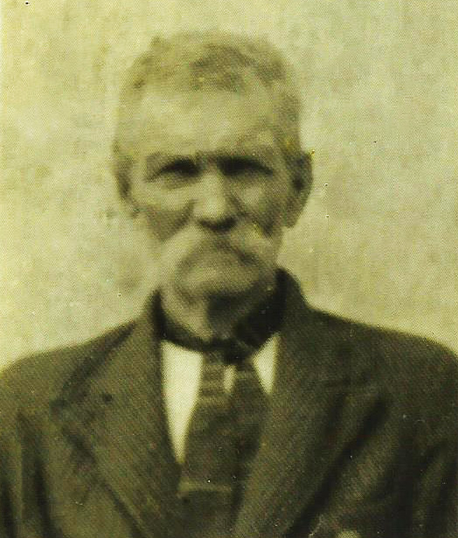
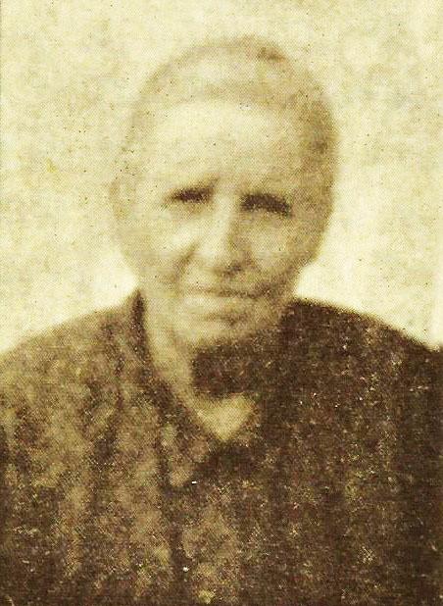
Seraphin Eugênio Gedoz casou com a viúva
Aline Emilie Sauthier 1873 1971
Aline era filha de Antoine Camille Sauthier e Josephine Ariette Roduit. Foi sepultada juntamente com seu esposo Seraphin
Seraphin E. Gedoz 1877 1949
Está sepultado no cemitério municipal de Carlos Barbosa, RS

Slide 23
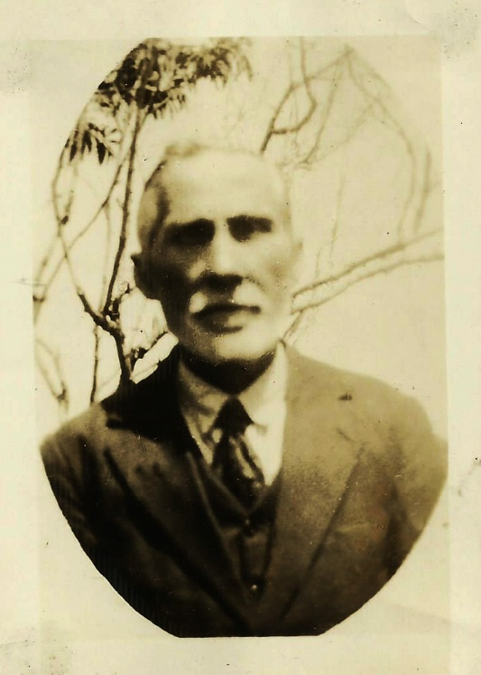
Serafin Denicol, 1877 1940
casou com
Aurelia Luiza Primmaz 1882 1960
Era filho de Louis Elie Denicol e
Marie Lucrèce Reuse
Era pai de Jacob Leonardo Denicol *
e José Albino Denicol
* Era Avô de Aristides e Heitor Denicol

Slide 24
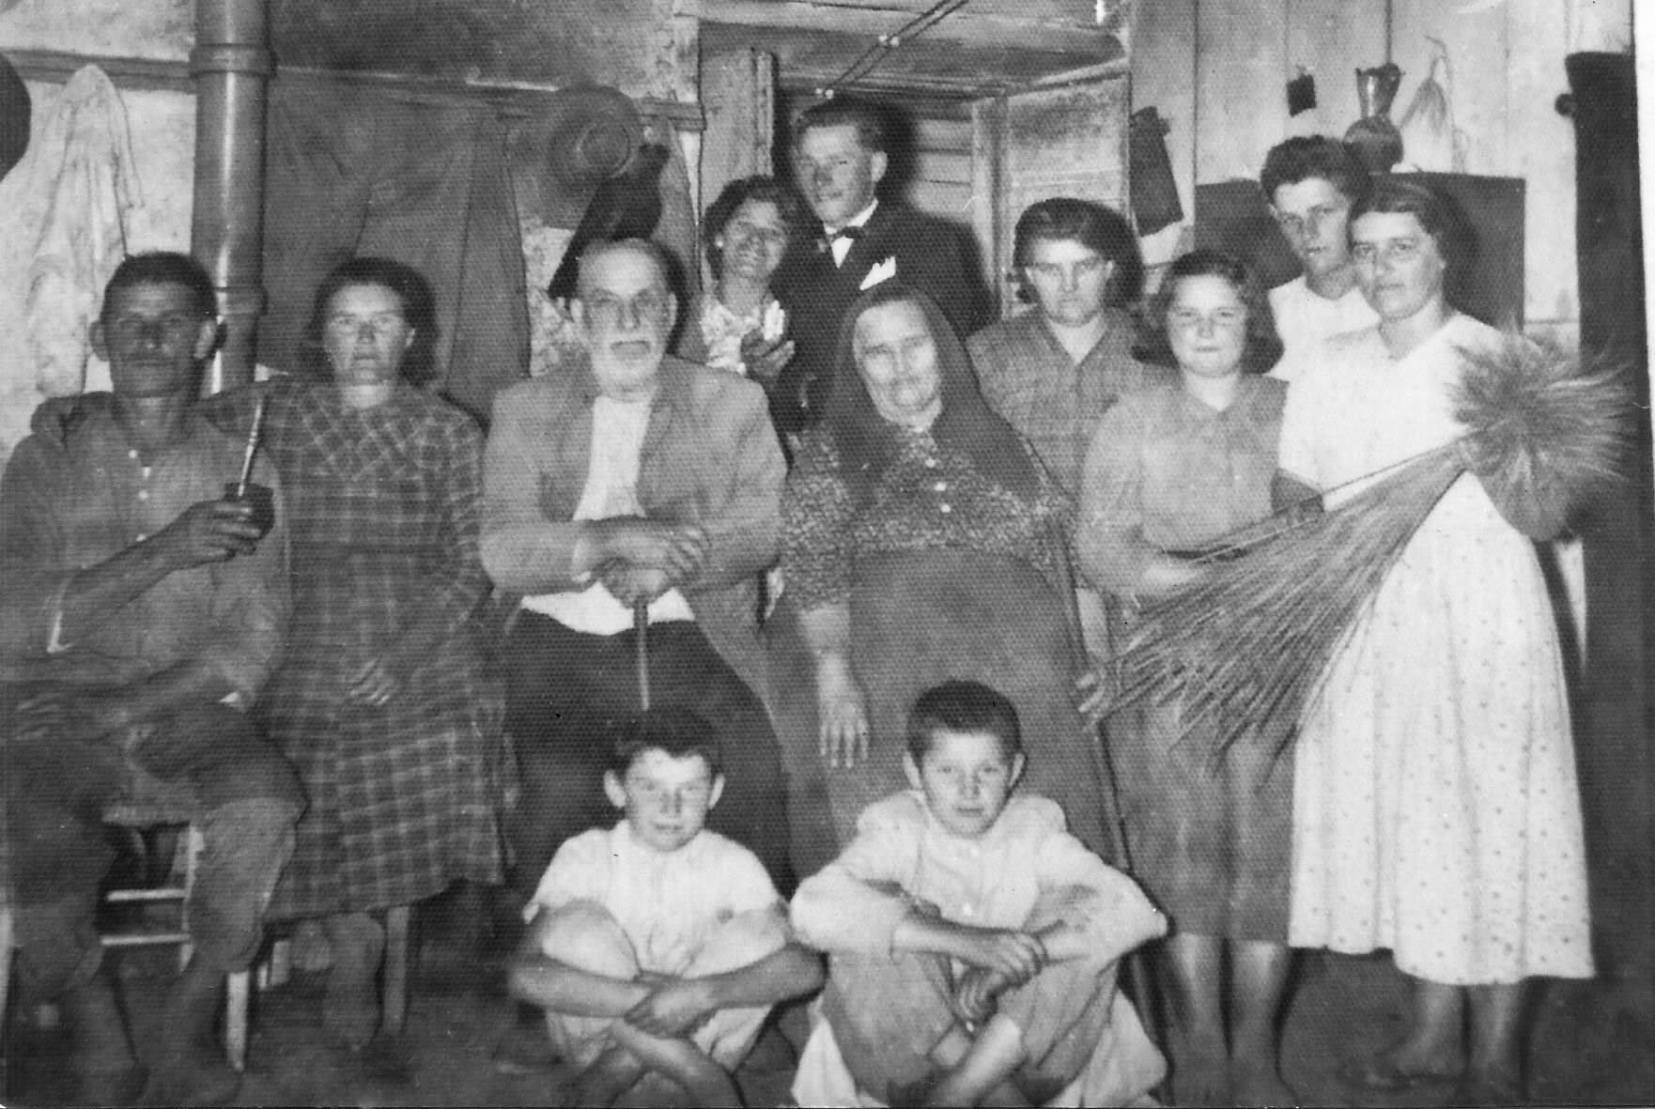
Família de José Alberto Sauthier e Maria Primmaz
Atrás:
Eulália Fussinger, Deomedis Bianchetti, Justina Sauthier, Irma Sauthier Bianchetti, Ivo Bianchetti e Hortência Margarida Sauthier (c/trigo)
Meio:
Demétrio Bianchetti, Edwiges Maria Sauthier Bianchetti, José Alberto Sauthier e
Maria Primmaz Sauthier
Frente:
Umberto Bianchetti
e Olvídeo Bianchetti

Slide 25
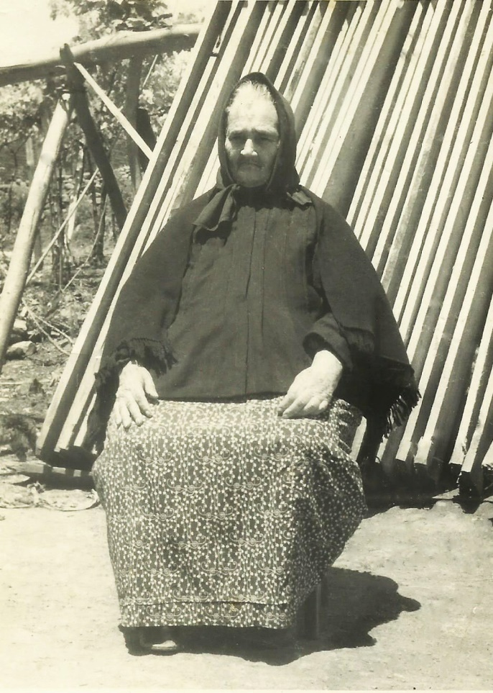
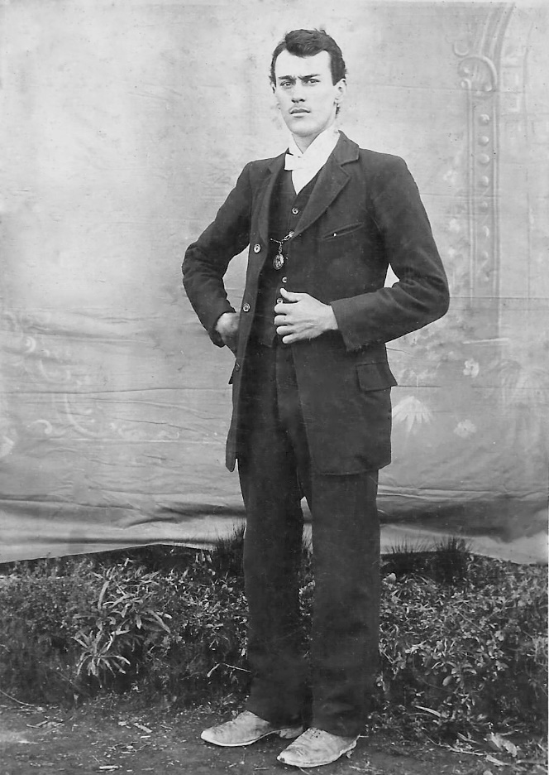
Os irmãos
Maria Primmaz
e João Louis Primmaz
Filhos de Hippolyte Joseph Primmaz e
Marie Constance Antonie Bays
Ele c.c. Sofia Sauthier e ela com Alberto José Sauthier

Slide 26
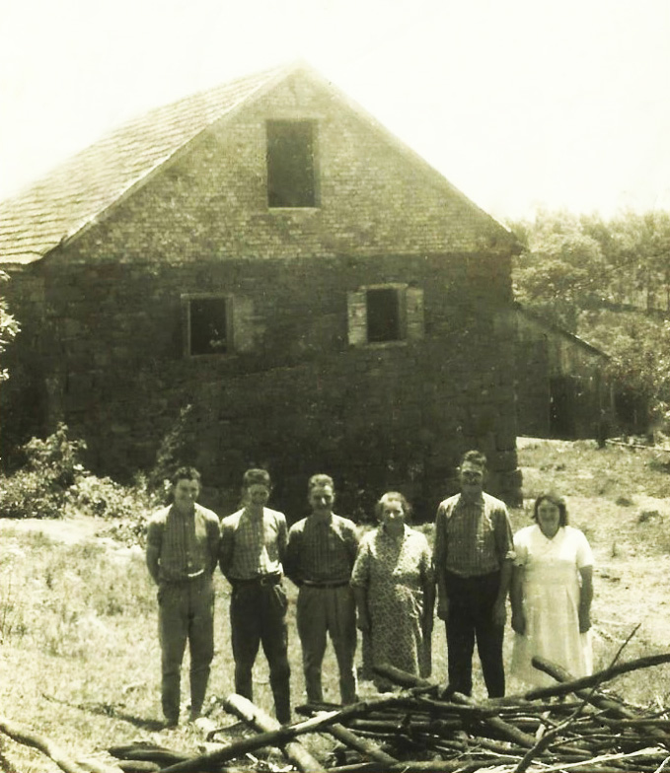
Família de Demétrio Celeste Bianchetti e
Edwiges Maria Sauthier,
diante da casa de pedra,
Vila Borgueto, Garibaldi
Da esq. p/dir.:
Olvídio Bianchetti
Umberto Bianchetti
Ivo Bianchetti (enteado da Edwiges)
Edwiges Maria Sauthier Bianchetti
Demétrio Celeste Bianchetti
Irma Sauthier Bianchetti
Foto de ± 1958

Slide 27
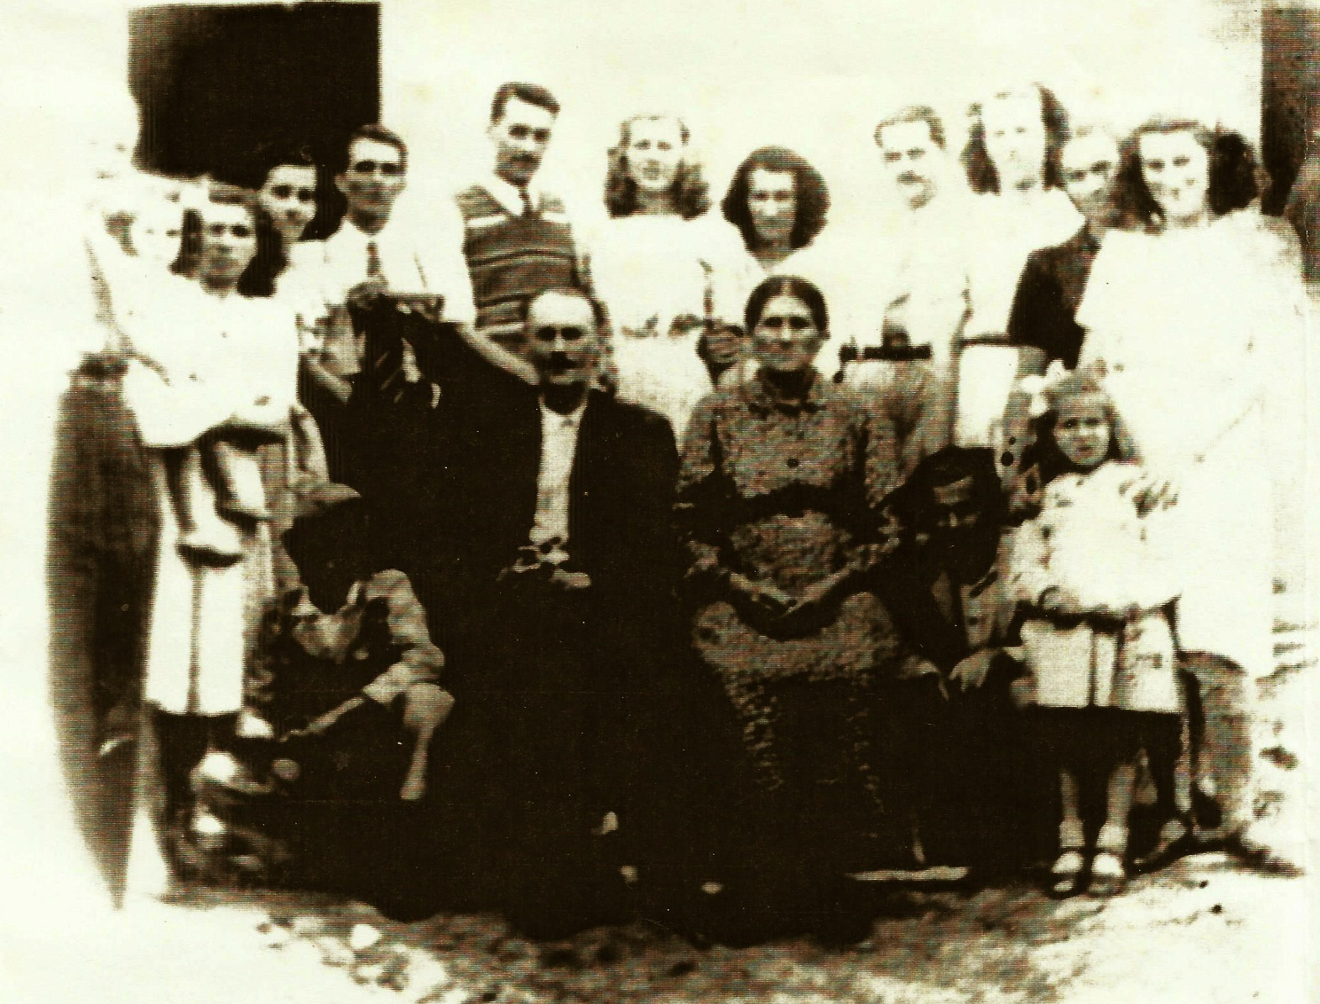
Família
Primmaz

Slide 28
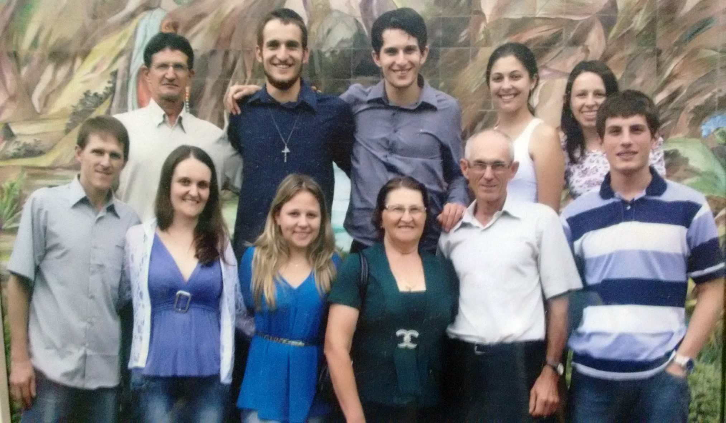
Familiares e amigos de Leo Zwirtes e Marineusa Dalcin Zwirtes - 01.01.2013
Atrás:
• Adilar Sauthier
• Eliseu Sauthier
• Elias Sauthier
• Geice Ritter
• Denise Zwirtes
À frente:
• Cleomar Zwirtes
• Vanessa Zaro
• Deise Zwirtes
• Marineusa Dalcin
Zwirtes
• Léo Zwirtes
• Vagner Botega

Slide 29

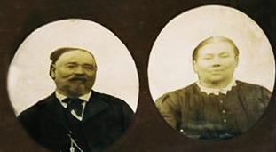
Pièrre Joseph Bondan (fº)  1839
e Marie Joséphine Sauthier  1843
Ele fº de:
Pièrre Joseph Bondan 1808
e Marie Marguérite Lovay
Neto de: Jean Jacques Bondan
e Elisabete Perier  1778
Ela fª de:
Jean Barthomé Sauthier
e Henriqueta Cottet
Irmã de:
Joseph Barthélémy Sauthier
O casal emigrou de Saxon em 1876, com 6 filhos e o pai viúvo de 68 anos. Aqui tiveram mais 3 filhos.

Slide 30
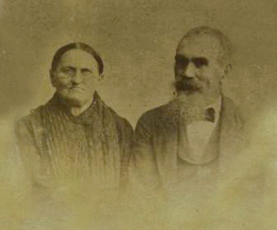
Alphonse Guex Crosier  1911
Marie Emerencienne Galley  1843
Ambos eram de Martigny Boury, Valais Pais da Susanna Rosalia Guex
Fixaram residência em Santa Luiza e após
em Porto Alegre.
Estão sepultados no cemitério de Carlos Barbosa, RS.

Slide 31
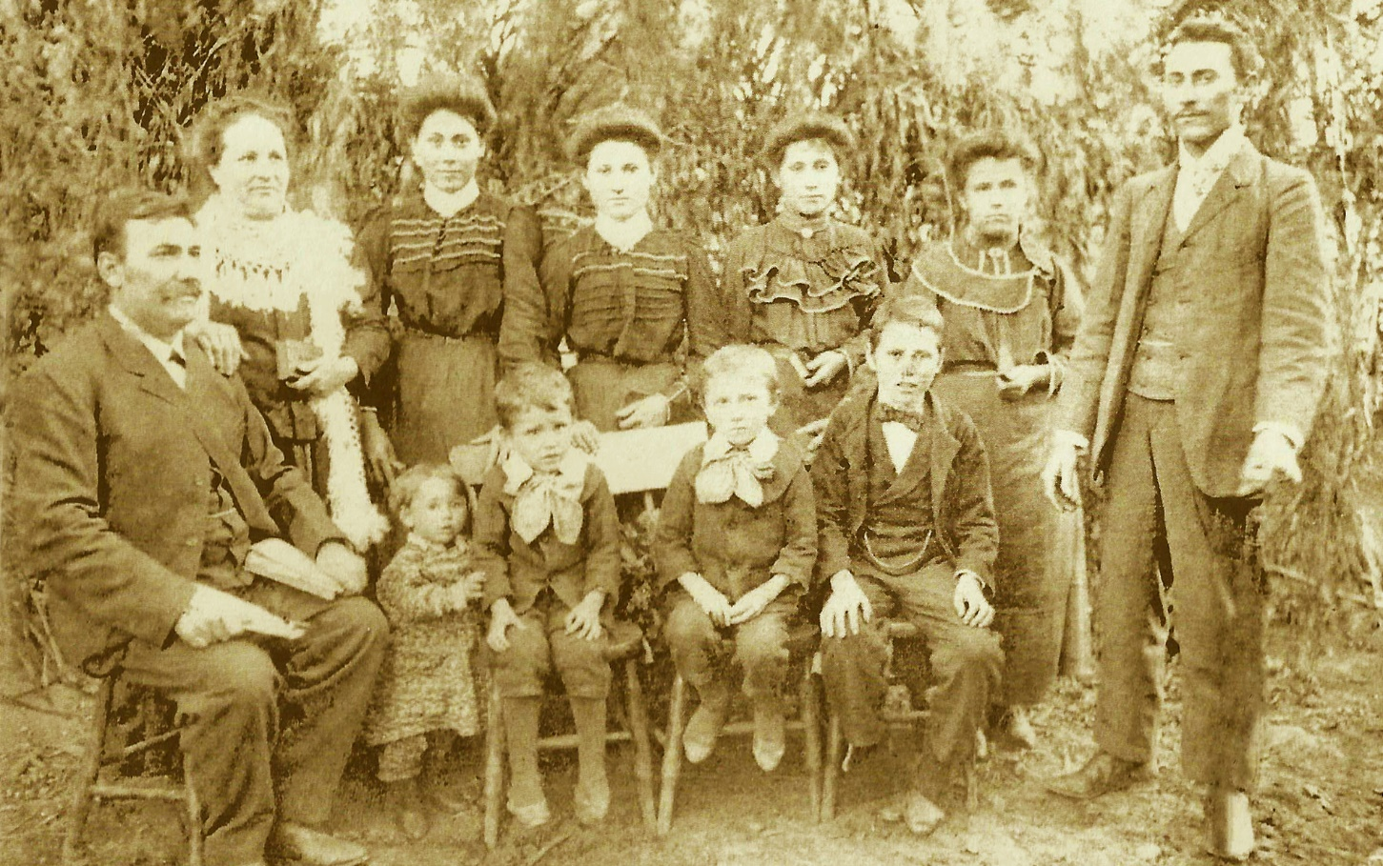
Maurice Bondan 1864 1934 e Felicia Guex 1868 1942
Ele, filho de Pièrre Joseph Bondan Fº e Marie Joséphine Sauthier, de Saxon.
Ela, filha de Alphonse Guex Crosier e Marie Emerencienne Galley, de Martigny Boury.
Filhos: de pé
Josefina Maria 1891 ------
Ester Sophia 1892 1963
Joana Victoria 1893 1978
Amélia 1920 ------
Prospère Adolfo1889 ------
Sentados:
José 1907 1981
Gustavo ----- ------
Antônio 1901 1980
Pedro Mauricio 1898 1964
Foto de ± 1910

Slide 32

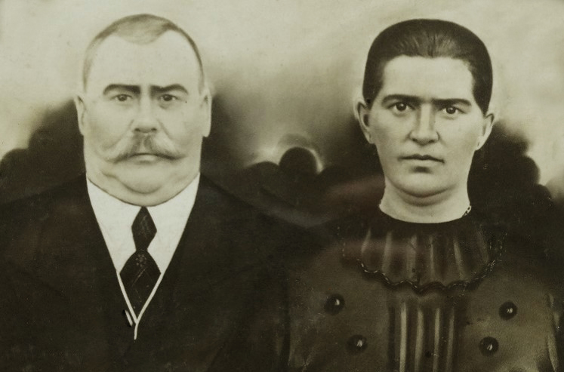
Marie Catherine Dupont ( 1867  1903) e
Louis Cézar Bondan ( 1866  ---- )
Ela fª de Pièrre Rémy Dupont e Jeannette Clerc
Ele fº de Pièrre Joseph Bondan Fº
e Marie Joséphine Sauthier
Filhos:
Júlio Bondan Sobrinho ( 1888)
Luiz César Bondan Fº (Lulu)(1897)
Paulo Camilo Bondan ( 1899)
Louis César casou pela 2ª vez com Luiza Graf e teve mais 4 filhos:
Casemiro Teófilo, Jofre R., Amélia Maria e Francisco F.

Slide 33
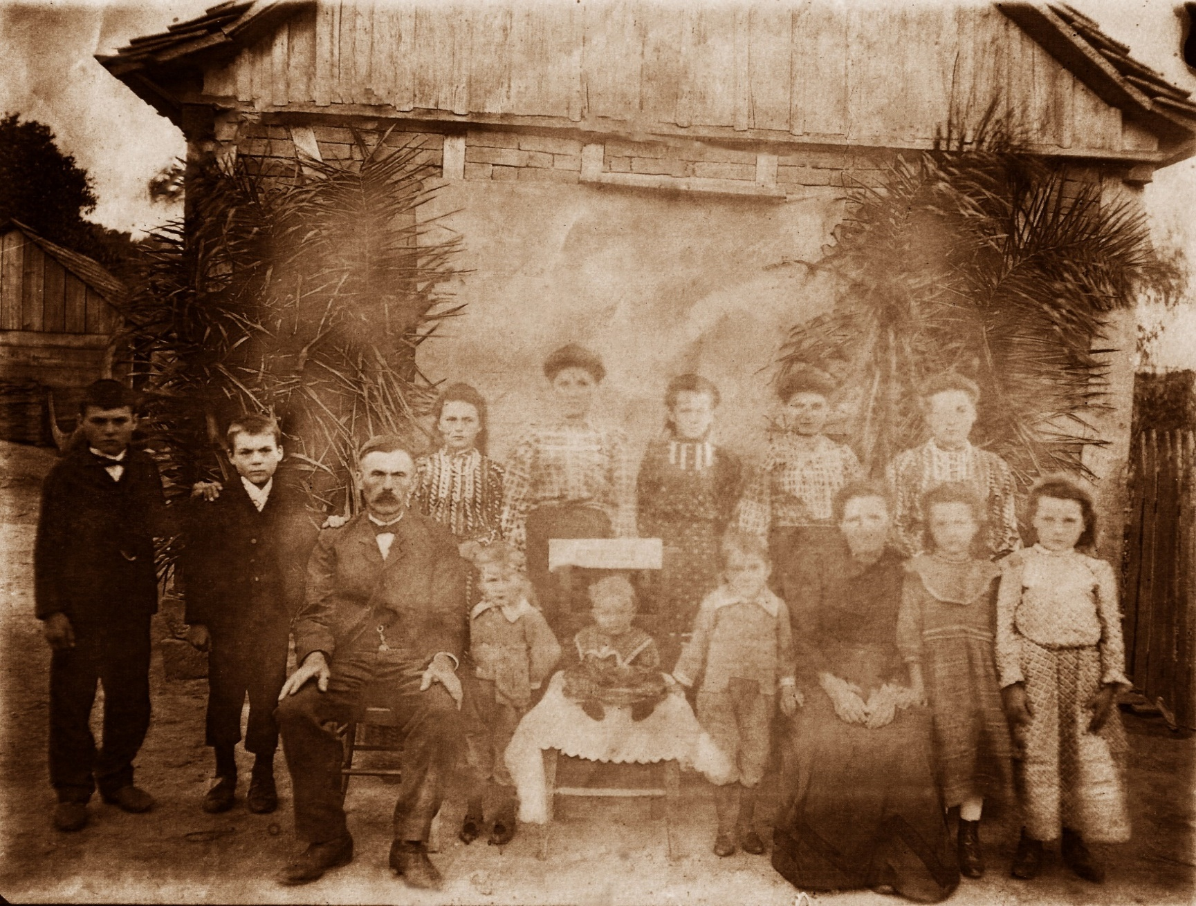
Pièrre Remy Dupont Fº1862
Eléonore Celine Bays 1862
Atrás:
Amélia ------
Justina  ------
Margarida  ------
Virgínia 1899
Sofia 1897
Frente:
Marcelino ------
Honório 1898
Pièrre Remy 1862
Fermino 1904
Dalila ------
Victor ------
Eleonora ------
............
Maria Luiza 1878

Slide 34
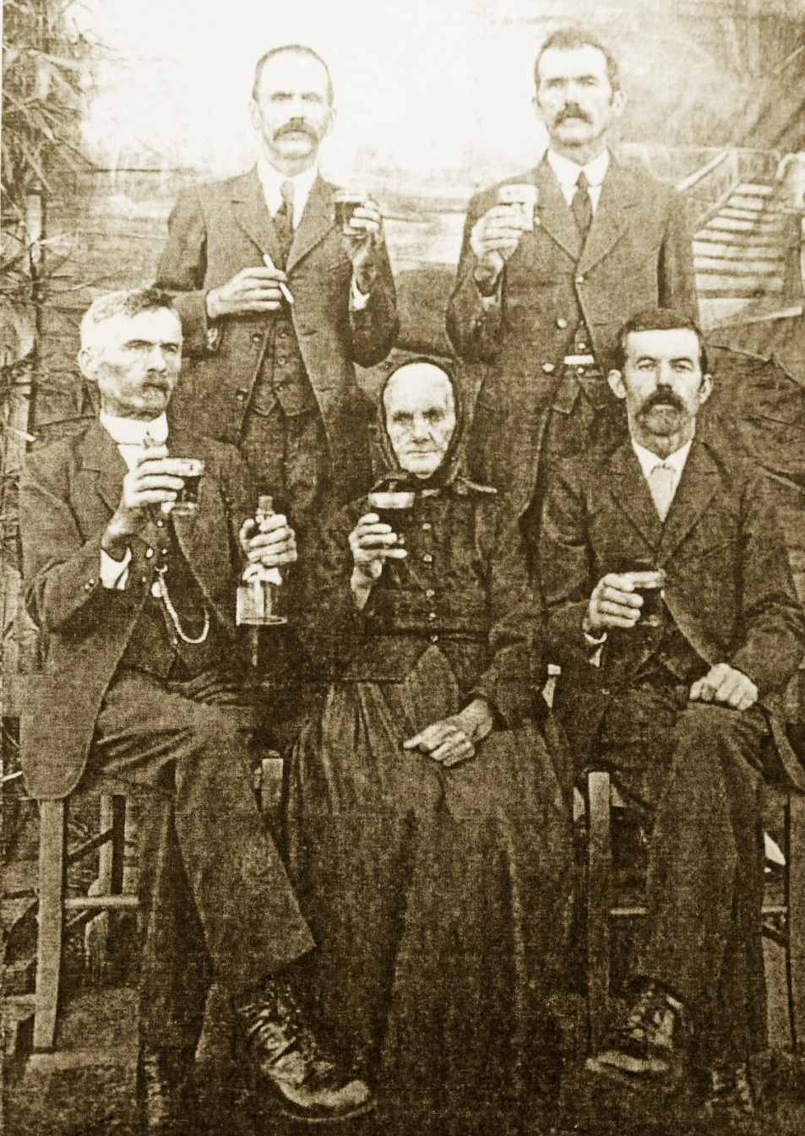


Jeannette Clerc  1830 (viúva de Pièrre Rémy Dupont 1820)
Sentados:
Pièrre Rémy Fº ( 1862)
cc Eléonore Celine Bays
Jeannette Clerc Dupont
cc Pièrre Remy Dupont
Jules César Dupont ( 1863)
cc Ana Zwirtes
Atrás:
Théodule Alfred ( 1871)
cc Maria Wilhelm
François Léopold ( 1874)
cc Paulina Neis

Slide 35


Pièrre Rémy Dupont e Jeannette Clerc
Emigraram de Vouvry em 1876 com sete filhos, aqui tiveram mais um. Instalaram-se em Santa Luiza, Carlos Barbosa, onde estão sepultados. Não se tem conhecimento de outros DUPONT imigrantes, portanto, todos descendem desta única família, hoje espalhada pelo Brasil.
– Pièrre Rémy Fº(1862),casou com Eléonore Celine Bays – 12 filhos;
– Jules César ( 1863), casou com Ana Zwirtes – 7 filhos;
– Antonie ( 1965), casou com Pierre Louis Roduit – 1 filho;
– Marie Catherine ( 1867), casou com Louis Cézar Bondan – 4 filhos;
– Cézar Léon ( 1869) – sem filhos;
– Théodul Alfred ( 1871), casou com Maria Wilhelm – 9 filhos;
– François Léopold ( 1874), casou com Paulina Neis – 6 filhos
– Maria Luiza ( 1878), brasileira casou com ... Sauthier – sem filhos.

Slide 36
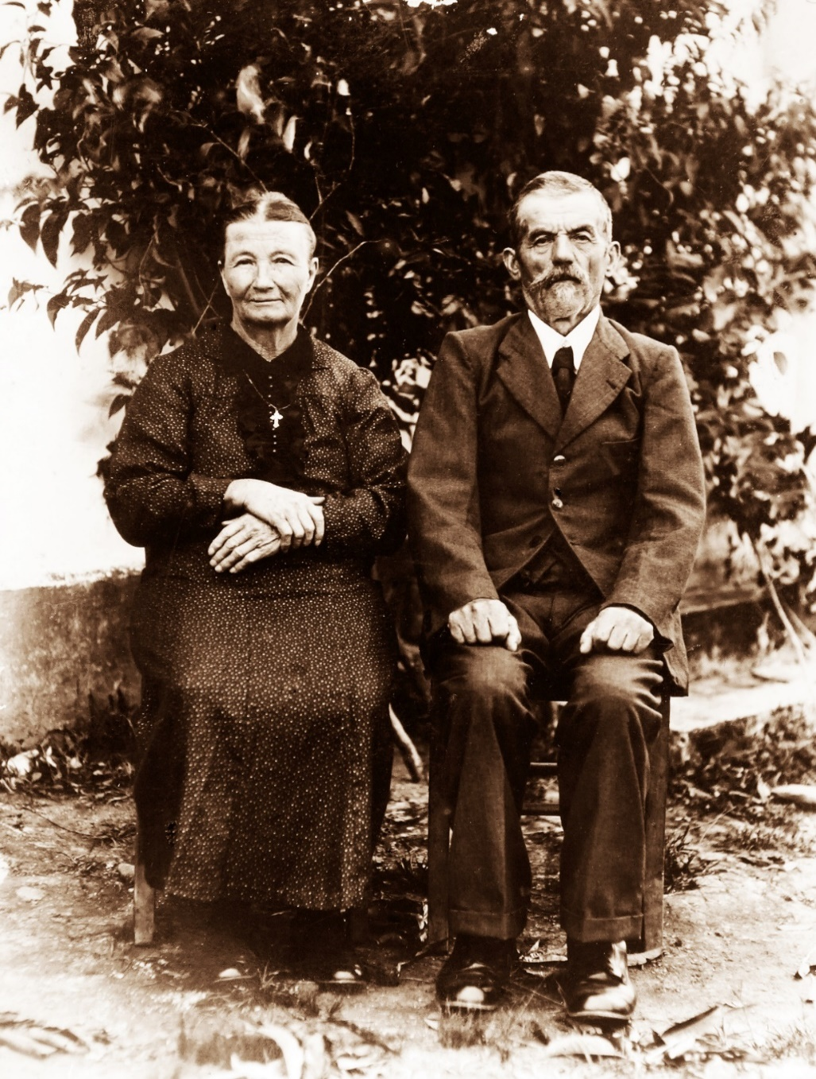
Jules César Dupont (1863)
e sua esposa
Ana Zwirtes
O casal teve 7 filhos

Slide 37
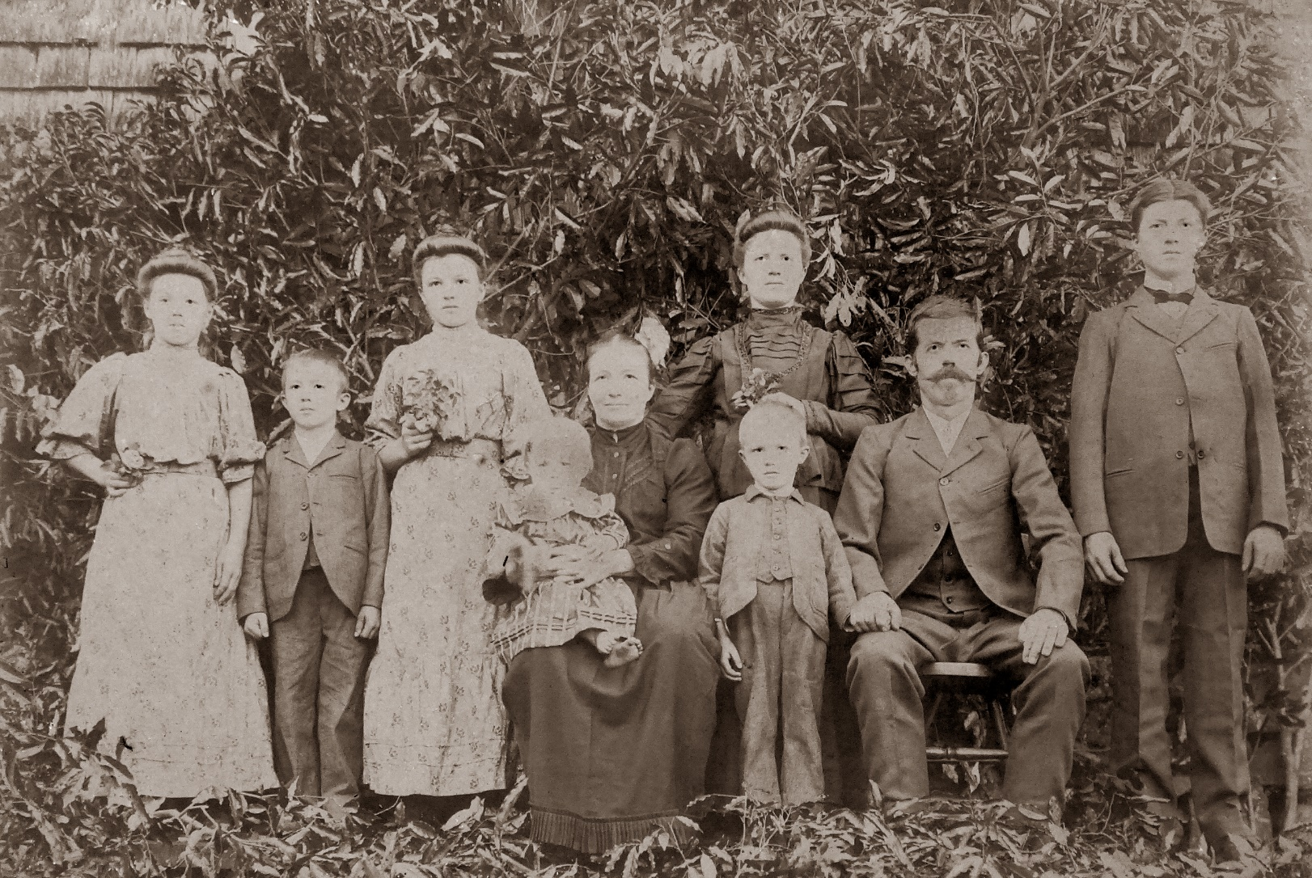
Família de Jules César Dupont e Ana Zwirtes

Slide 38

Fam. de Pièrre Rémy Dupont Fº e Eléonore Celine Bays
• Marcelino Dupont e
Angelina Fachini
fº Doralino, Idalina e José
• Margarida Dupont
• Honório J. Dupont e  1898
Clara A. Gedoz  1900
fª Elza  1922
• Maria Luiza Dupont  1878
• Victor Dupont
Emilio J. Sauthier e  1895
• Sophia Dupont  1897
fº Irineu  1922
• Fermino P. Dupont  1904
• Dalila Dupont (a frente)
Sentados no centro:
• Eléonore Celine Bays
• Pièrre Rémy Dupont Fº

Slide 39

Família de Pedro Dupont
Pedro Dupont era fº único de
Antonie Dupont
e neto de
Pierre Rémy Dupont
e Jeannette Clerc

Slide 40

François Leopold Dupont (1874) e
Paulina Neis
Ele era fº de
Pièrre Rémy Dupont
e Jeannette Clerc
Ela era fª de
Miguel Neis
e
Maria Trois Neis

Slide 41


Theodul Alfred Dupont 1871 e Maria Wilhelm
Ele era fº de
Pièrre Rémy Dupont
e Jeannette Clerc
Ela era fª de
..... Wilhelm
e
..........

